Slide 1
תכנות אסינכרוני, תקשורת ופיתוח אפליקציות ל-Windows 8.1 ואפליקציות ל-Windows Phone 8
XAML

Slide 2
XAML
What is XAML?
XAML Advantages
XAML First Sample

Slide 3
What is XAML?
XAML (מבוטא זאמל)- קיצור של Extensible Application Markup Language
שפת תגיות מבוססתXML שפותחה על ידי מיקרוסופט כשפה לייצוג, עיצוב והגדרה של אלמנטים גראפיים בממשק המשתמש של WPF.
כמו כל קבצי ה- XML, גם XAML היא היררכית וכך כמובן גם האובייקטים המוגדרים בה.
השימוש בשפה הורחב גם לטכנולוגיות אחרות מבית מיקרוסופט, כגון: Silverlight, Windows 8 Store App, Windows Phone 8 APP.

Slide 4
What is XAML?
יתרונות:
מבוסס XML המוכר והידוע, אין צורך ללמוד ולהכיר טכנולוגית אב חדשה. XML היא שפה פשוטה וקלה ללמידה עבור גרפיקאים.
יכולות גראפיות עשירות (אפקטים, אנימציה...)
נדרש קוד קצר מאוד בהשוואה לחלון זהה אשר ייכתב ב- C#.
קיימת הפרדה ברורה בין העיצוב הגראפי של החלון לבין הלוגיקה של התוכנית. הפרדה ברורה בין תפקידי המתכנת לתפקידי הגרפיקאי.
כל אלמנט ב- XAML מתורגם לאובייקט ב- .NET Framework המכיל מאפיינים, מתודות ואירועים.

Slide 5
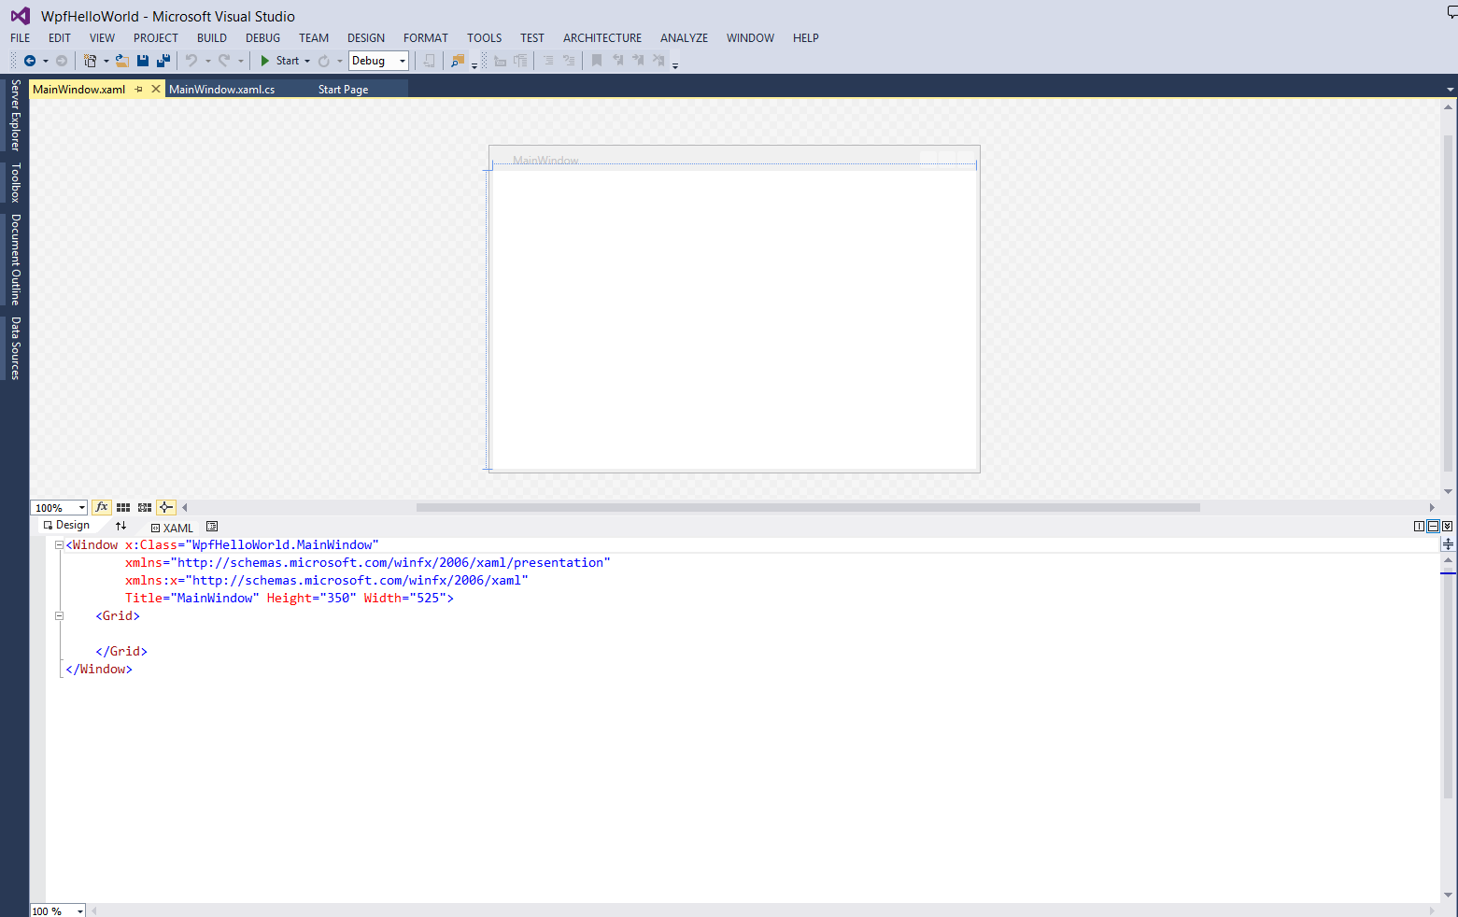
XAML First Sample
מבנה בסיסי של חלון:
תצוגה גרפית
הגדרות XAML

Slide 6
XAML First Sample
שם המחלקה שמוגדרת ב- Code Behind
הגדרת מרחבי שמות: הראשון – הגדרת מרחב שמות כללי לרכיבים המובנים של WPF. השני – הגדרת מרחב שמות ספציפי לרכיבי החלון
Container Control
מאפיינים של החלון: כותרת, גובה ורוחב
Container Controls (נקראים גם Layout או panels).
אחראים על הפריסה והסידור של הפקדים.
ב- WPF מוגדרים מספר Containers שלכל אחד יש מאפיינים ייחודיים.

Slide 7
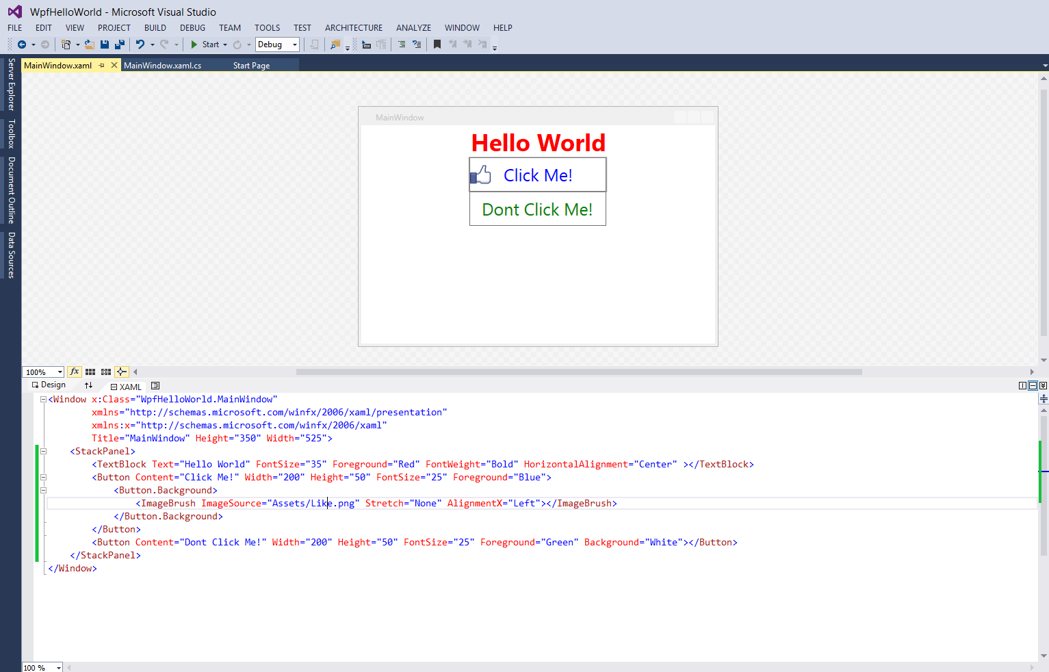
XAML First Sample
Property as Element
לתיאור מפורט של מאפיין
WpfHelloWorld

Slide 8
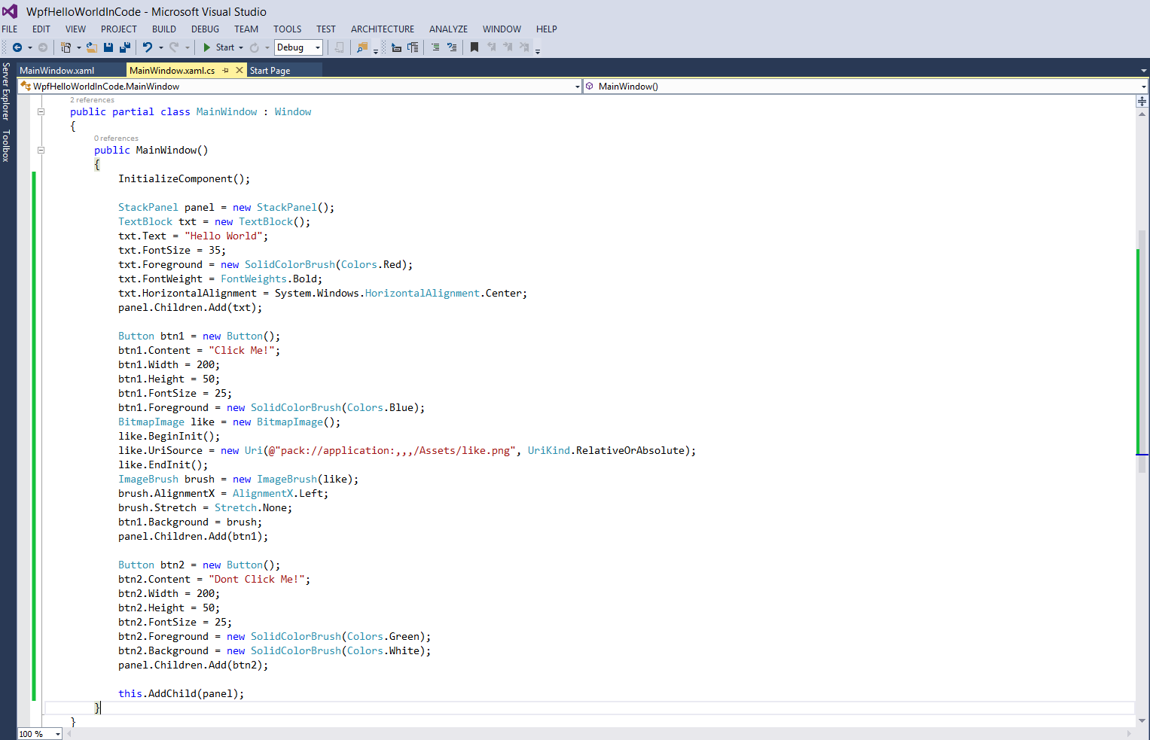
XAML First Sample In Code
WpfHelloWorldInCode

Slide 9
את הסילבוס, חומרים, מצגות ניתן להוריד ב:
www.corner.co.il

